Slide 1
CELULA EUCARIOTA
Vegetal.
Biología Vegetal..

Slide 2
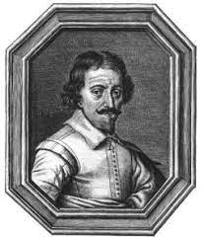
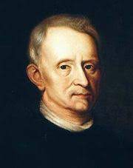
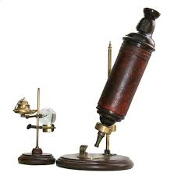
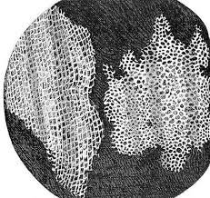
Reseña Histórica
Robert Hooke:
1665
Observo por primera vez en microscopio un pedazo de corcho y visualizo unos espacios que parecían celdas
zacharias janssen
1590

Slide 3
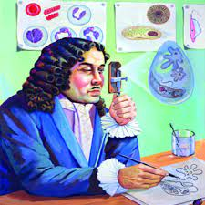
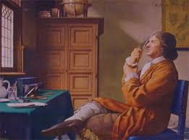
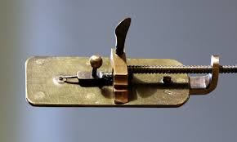
Anton Van leeuwenhook
1675
Perfecciono el microscopio, y alcanzó a mirar, células libres en una gota de agua que los llamo ANIMACULOS, que hoy en día sabemos que son los Protozoarios.

Slide 4
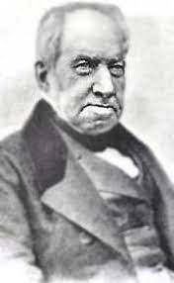
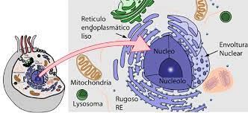
El descubrió el núcleo celular al estudiar la epidermis de una orquídea.
Robert Brown
1719

Slide 5
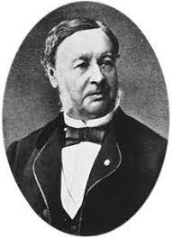
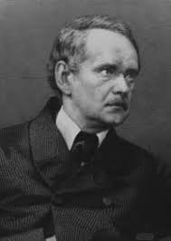
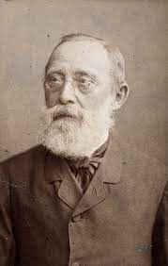
Matthias Schleider
Theodoro Schwann
Formulan la Teoría Celular
“Todo organismo vivo está constituida por células".
1804-1881
Hoy la célula.
La célula es la mínima unidad de vida.
Unidad morfológica y fisiológica del ser vivo.
Las propiedades de un ser vivo dependen de una célula.
La célula se origina solamente de otra célula.
Rudolph Virchow Medico Patólogo
Amplio la teoría Celular.
Que toda célula proviene de otra célula. (omnis cellula e cellula)
1810-1882
1821-1902

Slide 6
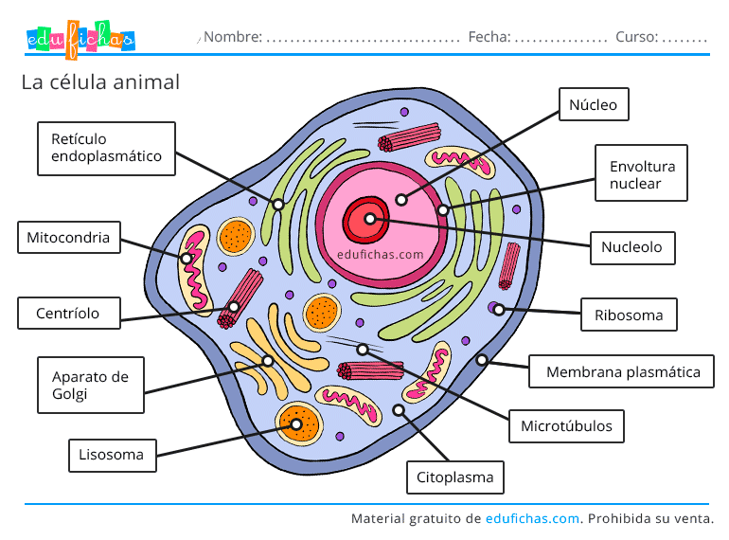
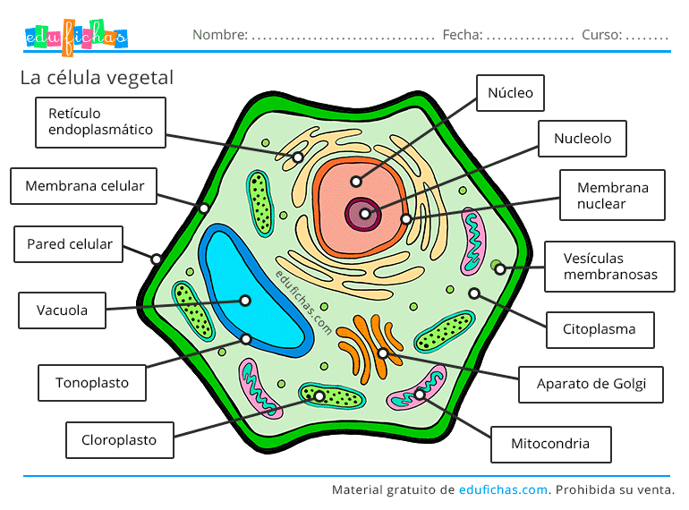
ESTRUCTURA CELULAR
Para su estudio más ordenado y dinámico tenemos:
CUBIERTA CELULAR.
MEMBRANA CELULAR.
CITOPLASMA.
NÚCLEO CELULAR.

Slide 7
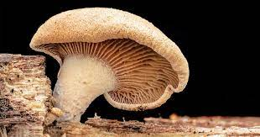
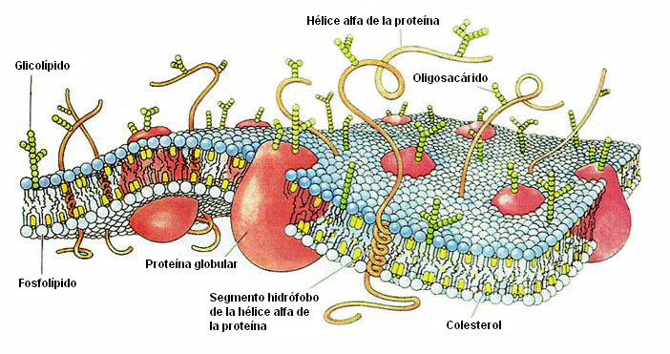
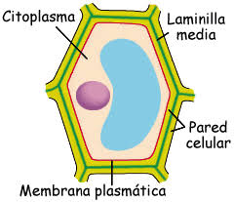
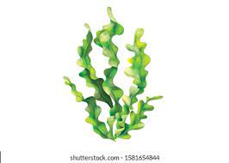
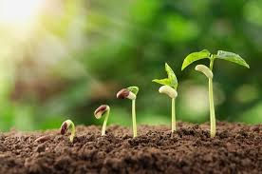
1. Cubierta celular
Glucocálix.
Presente en protozoarios, en células animales, formada por OLIGOSACARIDOS, adheridos a la membrana celular
Pared Celular.
Estructura presente en las algas, Hongos y Plantas, protege y da configuración a la célula, además es grueso.
QUITINA
CELULOSA MUCILAGO
CELULOSA
HEMICELULOSA
PECTINA
RECONOCIMIENTO CELULAER Y PRESENCIA DE ANTIGENOS.

Slide 8
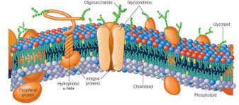
2. MEMBRANA CELULAR
FUNCIONES.
Regula la entrada y salida de moléculas
Mantiene el equilibrio interno celular
a través de la permeabilidad selectiva
Recepción de señales químicas.
Estructura presente en las células eucariotas , es delgada, continua, elástica y semi permeable.
Bicapa,
ESTRUCTURA.
MODELO MOSAICO FLUIDO
PLANTEADO POR Singer y Nicholson.
Fosfolípidos
Prot Integrales o de Canal.
Prot Periféricas.
Oligosacáridos
Colesterol.
Fluidez de membrana.
Unidad de membrana.

Slide 9
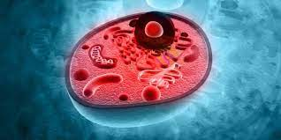
CITOPLASMA
Porción comprendida entre la membrana celular y el núcleo
CITOSOL
ORGANELA.
Mitocondria
Plastidos.
Lisosoma.
Peroxisoma.
Glixisoma.
Vacuola.
INCLUCIONES CITOPLASMATICAS.
CITOESQUELETO.
Microtúbulos
Microfilamentos de actina
SISTEMA DE ENDROMEMBRANAS
Carioteca
Retículo Endoplasmático
Golsisoma
ORGANOIDES.
Ribosoma.
Centrosoma.

Slide 10
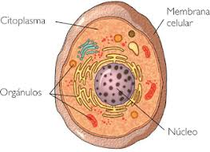
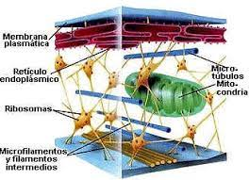
CITOSOL. Matriz citoplasmática
Porción soluble, contiene glúcidos, lípidos, proteínas, enzimas, iones, agua y el resto de componentes del citoplasma
CITOESQUELETO.
Gracias a los micro túbulos y los microfilamentos la célula tiene un armazón, que le da forma, fija a los organelos, organoides y dirige su tránsito.
Microtúbulos.- constituye el centriolo, cuerpo basal, cilios y flagelos.
Microfilamentos de Actina.- interviene en la corriente citoplasmática (locomoción y fagocitosis).

Slide 11
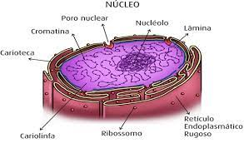
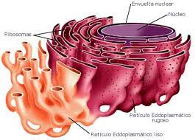
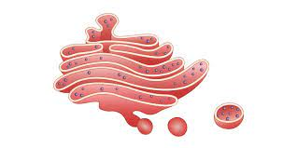
SISTEMA DE ENDOMEMBRANAS.
Estructuras que dividen la célula en el comportamiento funciones y estructuras.
CARIOTECA.- (membrana nuclear)
Constituidas por dos membranas, la mb. Externa se invagina y forma el Retículo Endoplasmático.
RETICULO ENDOPLASMATICO.
R.E.R. Presenta Ribosomas y sintetiza proteínas.
R.E.L. Carece de ribosomas, sintetiza lípidos y realiza detoxificación celular.
GOLGISOMA (Aparato de Golgi).
Formado por dictiosomas encargados de la secreción celular y genera lisosomas.

Slide 12
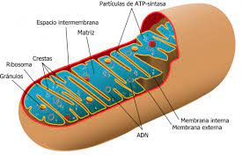
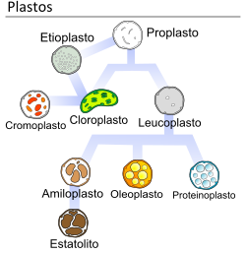
ORGANELAS
Estructuras membranosas.
MITOCONDRIAS
Respiración celular.
(V).PLASMIDIOS.
organelos bio membranosas
Cromoplastos.- cloroplastos, , Caroteno, licopeno.
Leucoplastos.- Amiloplastos, oleo plastos, protoinoplastos. (almacenan)

Slide 13
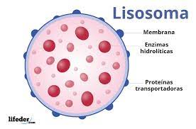
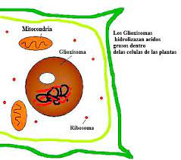
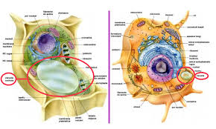
Lisosoma.- Autofagia y autolisis.
Peroxisiomas.- Contiene a la enzima catalasa que desdobla el H2O2.
Glioxisoma.- Propio en semillas, convierte el Ácido Graso en carbohidratos.
VACUOLA.- Organela unimembranosa , contiene agua solutos pigmentos.

Slide 14
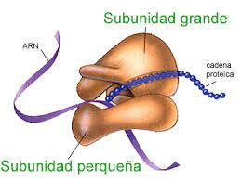
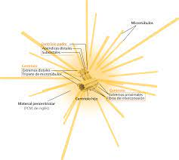
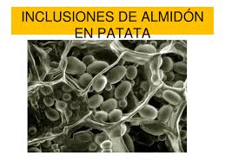
ORGANOIDES.
Estructuras NO membranosas.
RIBOSOMAS.- Síntesis de Proteínas
CENTROSOMAS.- Forma cilios y flagelos, cuerpo basal y el huso acromático
INCLUCIONES CITOPLAMATICAS.
Son sustancias de reserva en VEGETALES. (almidón, Aceite), en hogos (glucógeno, lípidos), en animales(glucógeno, Grasas).

Slide 15
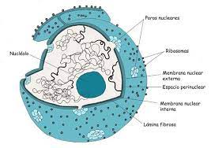
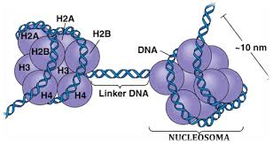
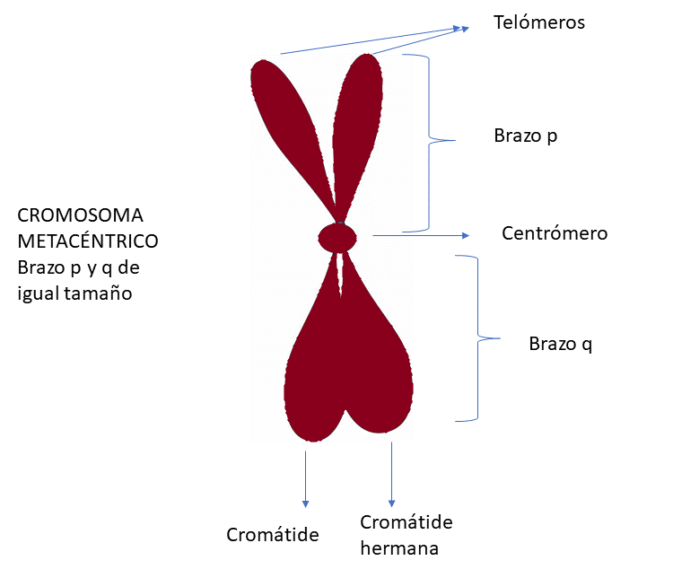
NUCLEO
ESTRUCTURA NUCLEAR.
CARITECA.- Poros Annuli
CARIOPLASMA.- se realiza replicaciones y trascripciones del ADN.
NUCLEOLO.-Formado por cromatina, forma las subunidades ribosomales.
CROMATINA.- Formada por ADN y proteínas Histónicas y no histónicas, presenta Nucleosomas(ADN + Isótonas)

Slide 16
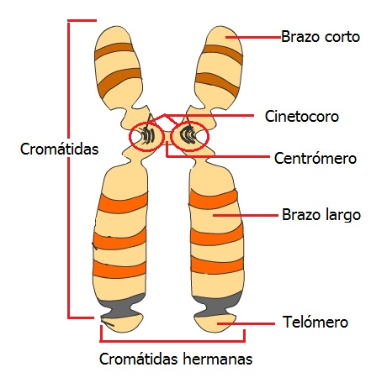
Cuerpo que se forma la condensarse las fibras de la cromátida al inicio de la división celular.
CROMOSOMAS.
Los cromosomas..
En un cromosoma se puede distinguirse:
El centrómero. Estrechamiento que divide el cromosoma en dos partes denominas brazos.
El cinetocoro.- es una estructura que hay en cada centrómero a la que se puede unir los microtúbulos.
Los telómeros.- son los extremos del cromosoma.
Las cromatinas.- son dos cada cromátida es una molécula de ADN.

Slide 17
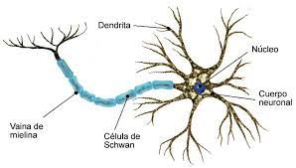
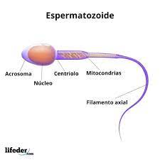
Tiene 46 cromosomas
Deriva de una célula somática
Deriva de una Mitosis
CROMOSOMAS
CÉLULA DIPLOIDE
CÉLULA HAPLOIDE
Tiene 23 cromosomas
Deriva de una célula sexual
Deriva de una Meiosis.

Slide 18
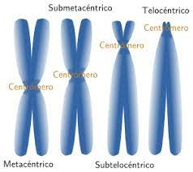
CROMOSOMAS

Slide 19
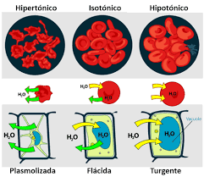
PERMEAVILIDA

Slide 20
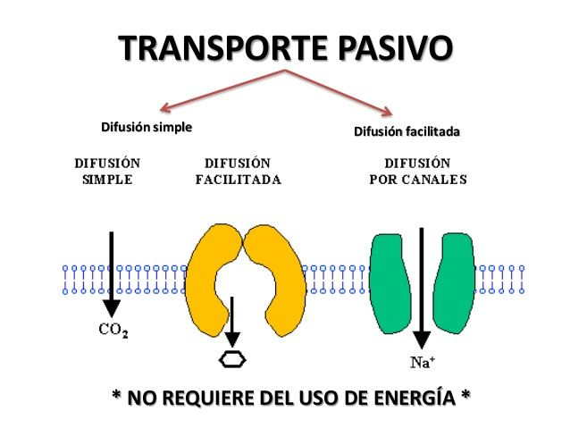
Trasporte pasivo.
No gasta Energía
Favorece la gradiente
TRASPORTE.
Difusión Simple.-
O2, CO2, H2O, OH y Ácidos Grasos
Difusión facilitada.-
Glucosa , Aminoácidos , iones.

Slide 21
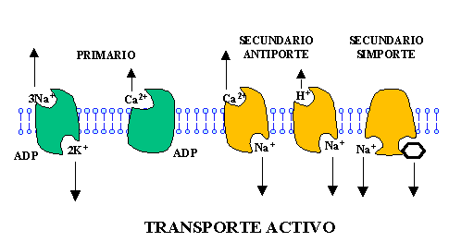
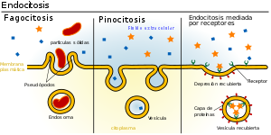
Trasporte Activo.
Si gasta Energía
En contra de la Gradiente.
Transporte
Bombas.-
Sodio ,Potasio
Masas.-
Endocitosis, Fagocitosis.

Slide 22
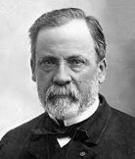

Slide 23
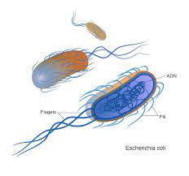
CELULA PROCARIOTA.
BACTERIAS

Slide 24
DEFINICION.
Son células procariotas (menos evolucionadas)
Carece de organización nuclear, organelas.
Posee Ribosomas 70s (Organoides).
Con ADN circular y sin proteínas histonicas presentes en el citoplasma (Nucleoide)
CLASIFICACION
EUBACTERIAS
Bacterias
Cianobacterias
ARQUEBACTERIAS.
Termoacidofilas extremas
Metanógenas
Holafilas extremas

Slide 25
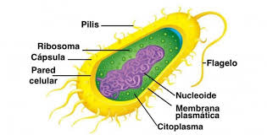
ESTRUCTURA BACTERIANA.
Para un mejor estudio la clasificamos:
Envoltura (Cápsula y Pared Celular)
Membrana celular (Plasmática).
Citoplasma
Nucleoide.

Slide 26
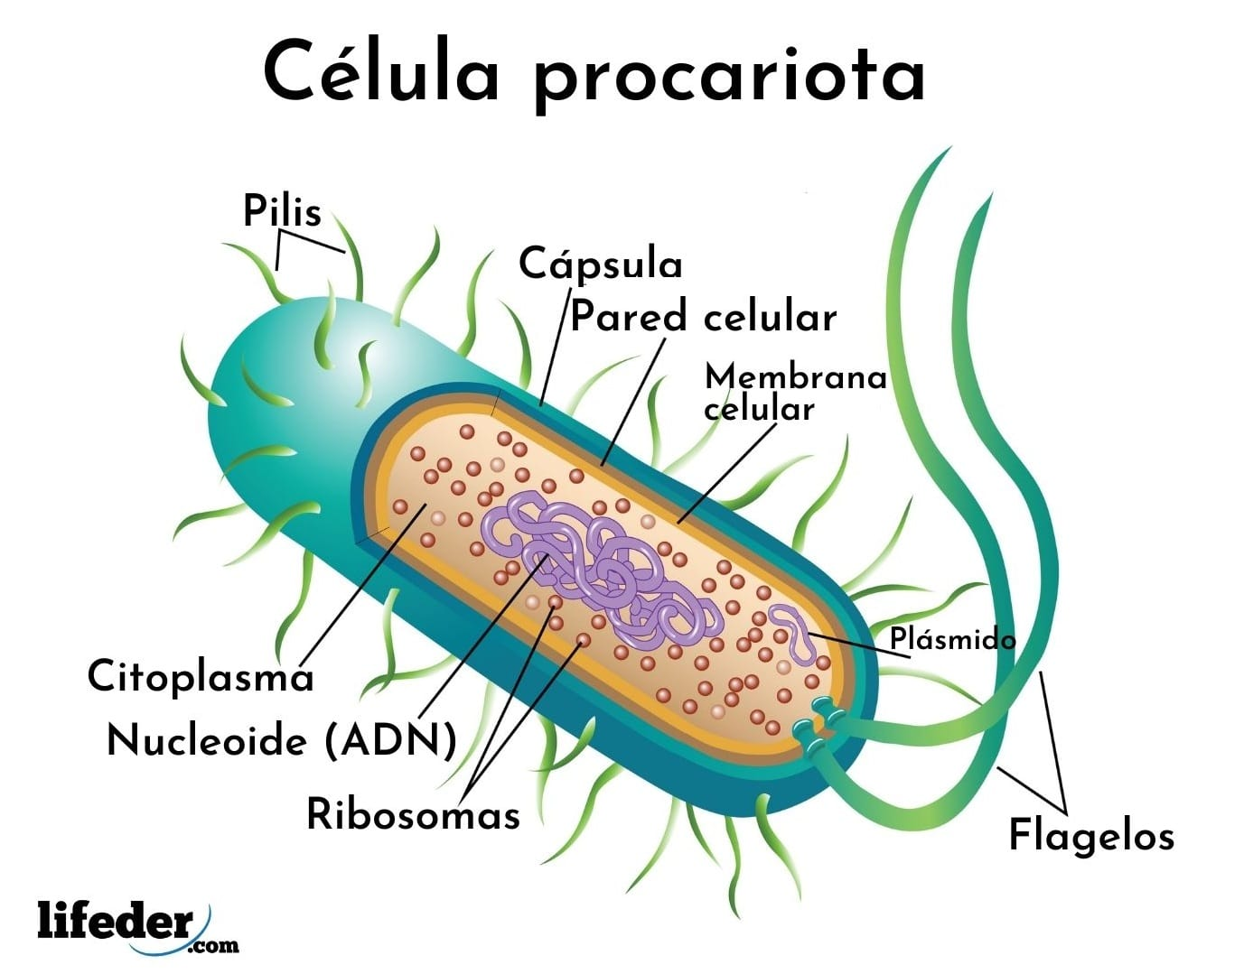
Capsula.
Capa viscosa que rodea la pared celular, constituida por poli sacáridos escasos polipéptidos.
ACTIVIDAD PATOGENA
PILI.
Echo de pilina
Fijación entre bacterias
Citoplasma:
Presenta abundantes ribosomas 70s, inclusiones citoplasmáticas, Puede presentar plásmidos.
Pared Celular:
Peptidoglucosa con canalículos ,brinda proteccion a la bacteria
Membrana Celular
De naturaleza fosfolipoprotoica con permeabilidad selectiva para trasporte de material.
Nucleoide:
Esta en el citoplasma, consta de un ADN circular unido al repliegue de la membrana celular
Flagelo:
Construido por cuerpo basal gancho y filamento tubuliforme proteico flagelina.
Ribosomas:
Organelos encargados de la formación de proteínas
Mesosoma:
Son plegamientos de la Membrana celular que presentan enzimas y citocromos
Plásmido:
Molécula de ADN circular independiente del ADN circular Bacteriano

Slide 27
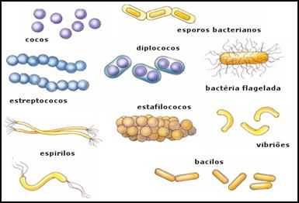

Clasificación por su forma.

Slide 28

Reproducción.

Slide 29


Conjugación Bacteriana.
Echeri. coli

Slide 30




Observaciones Bacterianas
Como la resolución del ojo humano es inferior al tamaño de las bacterias, la observación de esta se la realiza con Microscopio.
. En forma Directa (examen en Frasco).
. Tenciones Bacterianas (tencion Gran).
Tinción gram
Tinción diferencial más importante y la más utilizada en microbiología.
Permite diferenciar y observarla forma de las bacterias, clasificándolas en dos grupos:
GRAM (+). Se tiñe de color violeta por poseer abundante Peptidoglucona.
NEUMOCOCO
neumonía
SALMONELA
Tifoidea.
GRAM (- ).- se tiñen de rojo por no poseer peptidoglucano.

Slide 31




Slide 32
Procedimiento.
Recoger muestras para ubicarlas en el microscopio.
Hacer el extendido con un palillo de madera.
Dejar secar a temperatura ambiente y fijarlas utilizando un mechero.
Fijar la muestra con metanol durante un minuto o al calor (flameado tres veces aproximadamente).
Agregar azul violeta (cristal violeta o violeta de genciana) y esperar un minuto.
Enjuagar con agua no directamente sobre la muestra
Agregar lugol y esperar un minuto aproximadamente.
Agregar alcohol acetona y esperar entre 5 y 30 segundos según la concentración del reactivo (parte crítica de la coloración). (las gram - se decoloran, las gram + no)
Enjuagar con agua.
Tinción de contraste agregando safranina o fucsina básica y esperar un minuto. Este tinte dejará de color rosado-rojizo las bacterias gram negativas.
Lavar levemente con agua.
Para observar al microscopio óptico es conveniente hacerlo a 100x con aceite de inmersión.

Slide 33

Nutrición.
Respiración.
Autótrofas:
Obtiene alimento de los compuestos orgánicos, producto de la fotosíntesis o de la quimiosíntesis.
(quimiolitosintesis, quimioorganosisntesis)
b. Heterótrofas.
Obtienen alimentos de los compuestos orgánicos procedentes de otros organismos vivos(son parásitos) u un organismo muerto(saprófagos).
c. Mixtotrofos:
Son de los dos.
Proceso de obtención de energía contenida en los alimentos para sintetizar ATP y puede ser:
Aerobias estrictas:
Utilizan O2 para la respiración, ejm. Acetobacter aceti
b. Anaerobias estrictas.
No utiliza O2 para la respiración
Eje. Lactobacillus bulgaricus.
c. Anaerobias Facultativas:
Puede o no utilizar O2 para la respiración
Ejm. Escherichia coli.

Slide 34
Reactividad
Reproducción:
Las bacterias realizan movimiento de desplazamiento como respuesta a un estímulo (Toctismo)
Los estímulos pueden ser luminosos y químicos (fototoctismo),
( quimitoctismo).
Es de tipo asexual por Fusión Binaria previa a la replicación del ADN circular.
En el Ecosistema.
Sintetizan compuestos orgánicos.
Industria alimentaria.
Productores de los antibióticos.
Patogénicos.
Importancia:

Slide 35
Enfermedades de las Bacterias
Acinetobacter baumannii Neumonia.
Pseudomonas aeruginosa Infeciones Pulmonares
Enterobacteriaceae Diarrea agudo.
Enterococcus faecium Infeciones Urinarias.
Staphylococcus aureus Pus en la piel.
Helicobacter pylori Ulceras gástricas.
Campylobacter spp Dolor abdominal, fiebre diarrea.
Salmonellae Colicos y Dearreas.
Neisseria gonorrhoeae Gonorrea
Streptococcus pneumoniae Garganta Oido
Haemophilus influenzae Vias Respiratorias.
Shigella spp Disenteria, diarrea grave.

Slide 36


Cianobacterias.
Eubacterias gramnegaativas unicelulares
(unidas por una matriz gelatinosa)
La pared celular(aminoazucares, pectina, hemicelulosa)
Rodeada por una vaina Nucoide (polisacáridos).
El citoplasma posee membranas telicoidales.
(FOTOSINTESIS), con pigmentos fotorresectores.
Clorofila, ( verde azuladas).
Ejm. Cushuro ( Nostac) en las lagunas andinas. comestibles

Slide 37

Arqueobacterias.
Bacterias ancestrales unicelulares. La pared celular con una pseudopectinas glucano.
Habitan ambientes semejantes a los que existían hace 3 mil millones de años.
Metanogenas.- Sintetizan CH4 a partir de CO2 y H2 Habitan ambientes anoxicos como desagües, pantano tubo digestivo humano.
Termaoxidofolas extremas.- En manantiales muy ácidos y muy calientes, como las fuentes sulfurosas de las aguas termales.
Halofila extremas.- En ambientes acuáticos con altísimo grado de salinidad algunos poseen Bacteriorrodopcina ( pigmento púrpura sintetizador).

Slide 38
ARQUEAS.
Las arqueas son los precursores de la vida. Son las células más primitivas, sencillas y, a la vez, resistentes del mundo. La primera vida que hubo en la Tierra fueron estas arqueas, por lo que tuvieron que adaptarse a unos hábitats que no eran en absoluto propicios para la vida. En un primer momento, no había diferencias entre ellas y las bacterias, aunque hace unos 3.500 millones de años se diferenciaron.
Morfológicamente son muy similares a las bacterias. De hecho, hasta hace poco más de 100 años, se pensaba que estas células eran bacterianas. De todos modos, y aunque cumplen con la característica de no tener un núcleo bien definido, hay diferencias. Y es que las arqueas tienen una composición de la membrana distinta, no son patógenas nunca, son capaces de colonizar ambientes extremos y tienen un metabolismo más limitado, pues ninguna especie realiza la fotosíntesis.
Haga clic para agregar texto

Slide 39
PROTISTAS
Los protistas son quizás los más desconocidos. Y es que aunque comparten características de todos, no son ni bacterias, ni plantas, ni hongos, ni animales. Las células protistas son eucariotas ya que tienen un núcleo bien definido pero, más allá de esto, son increíblemente diversas.
Pueden ser tanto unicelulares como pluricelulares y realizar la fotosíntesis o seguir una alimentación propia de las animales. Las algas son una de las células protistas más representativas, realizan la fotosíntesis pero pueden ser tanto unicelulares como pluricelulares.
La mayoría de estas células son acuáticas y tienen una morfología muy diversa que adquiere formas increíblemente complejas. De todos modos, algunas células protistas también han desarrollado la capacidad de comportarse como patógenos.
Y es que hay células protistas que actúan como parásitos, como es el caso de algunas amebas, “Trypanosoma cruzi” (responsable de la enfermedad de Chagas), “Plasmodium” (responsable de la malaria), “Leishmania”, “Giardia”...
A grandes rasgos, podemos considerar las células protistas como aquellas que cumplen con alguna propiedad de las otras células pero que no cumplen con otras.

Slide 40

Fungí.
A qui tenemos a la levadura del pan y de la cerveza, los tizones, los mohos de las frutas y los champiñones.
Es un reino que se pensaba que avía más de 100 mil especies, pero no hay 1 millón 500mil especies,
Es el segundo grupo más grande después de los insectos en número de especies.
Pero son los organismos con más biomasa sobre la tierra.

Slide 41

Hongos.
Viven en el suelo en el agua en superficie rocosas, e incluso en el agua de mar.
Pueden ser parásitos de plantas de peses de insectos de grandes animales vertebrados como los mamíferos. Es decir en todos los organismos vivos.
Se puede encontrar hongos en los nevados, en las playas en los trópicos en todo lado.

Slide 42
Características del reino fungí.
Son organismos eucariotas. Pero con otros orgánulos en el interior de sus células que lo diferencia de las células animales.
Los investigadores dicen que la célula de los hongos es mas parecida a los de animales y no a las células de las plantas. Especialmente a las características de sus orgánulos internos.
Tienen pared celular, por esta razón se clasificaban en las plantas.
No tienen clorofila pero tienen una pared celular que las protege así como las células vegetales.
La diferencia que los separa de los vegetales es el compuesto químico que forma la pared celular es diferente.

Slide 43

Los vegetales tienen CELULOSA
Los Hongos QUITINA.
Recordemos que con esta compuesto La Quitina están hechos los exoesqueletos de muchos insectos, animales invertebrados.
Son Organismos Sésil y multi celulares.
Con algunos excepciones los hongos son organismos multicelulares. Sésiles no tiene movimiento se quedan donde echaron raíces.

Slide 44

Son Heterotrofos.
Las plantas son organismos autótrofos, producen su propio alimento y los animales son Heterótrofos, se alimentan de otros organismos.
Los hongos son Heterótrofos, la energía que necesitan para vivir lo toman de materia orgánica en descomposición y de desechos de otros organismos y no de organismos vivos.

Slide 45

Tiene Hifas y Micelios
Crecen a partir de los extremos de filamentos llamadas Hifas , las cuales pueden agruparse para formar un cuerpo llamado Micelio.
Los micelios son los organismos que se encargan de absorber la materia orgánica, el alimento que a sido digerido externamente desde el medio que los rodea.
Las hifas que forman estos micelios, se asemejan a unas hebras filamentosas las mismas que están compuestas por tiras de células que están unidas entre si, al punto que el alimento se puede trasferir o pasar de la una a la otra, sin muchos obstáculos.

Slide 46
Clasificaciones actuales de los hongos.
Uno de los sistemas actualizados (2015), simplifica y le da a los hongos cinco divisiones:
​
Basidiomicetos (división Basidiomycota): Desarrollan setas llamadas basidiocarpos que producen basidios con basidiosporas.
Ascomicetos (división Ascomycota): Desarrollan ascas con ascosporas.
Glomeromicetos (división Glomeromycota): Micorrizas simbiontes de plantas con glomerosporas multinucleadas.
Zigomicetos (división Zygomycota): Mohos que forman zigosporas.
Quitridiomicetos (división Chytridiomycota sensu lato): Hongos microscópicos con zoosporas y gametos uniflagelados.
Esta clasificación reconoce como válidos los grupos parafiléticos, que en este caso son Chytridiomycota y Zygomycota.

